Slide 1



x
스마트 팩토리 3기

Slide 2
파일 분할

Slide 3
파일 분할
기능이 많아지고 코드가 길어지면 프로젝트 관리가 힘들어 짐.
파일을 분리하여 관리하면 원하는 코드를 빠르게 찾을 수 있음.

Slide 4
파일 분할
헤더 파일
확장자 .h
클래스, 함수 등의 선언부 코드를 모아두는 곳
소스 파일
확장자 .cpp
클래스, 함수 등의 구현부 코드를 모아두는 곳

Slide 5
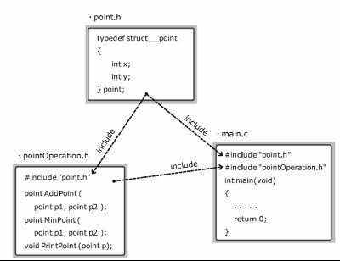
파일 분할 시 문제점
무한 참조 현상이 발생할 수 있음.

Slide 6
파일 분할 시 문제점 해결
#pragma once
한번 읽어가면 추가적으로 읽지 않도록하는 기능
빌드 시간을 줄일 수 있음
#ifndef ~ #endif
#ifndef __PERSON_H__ // __PERSON_H__가 define 되지 않았다면,
#define __PERSON_H__ // __PERSON_H__를 정의한다. #endif가 나오기 전까지
class Person {
}
#endif

Slide 7
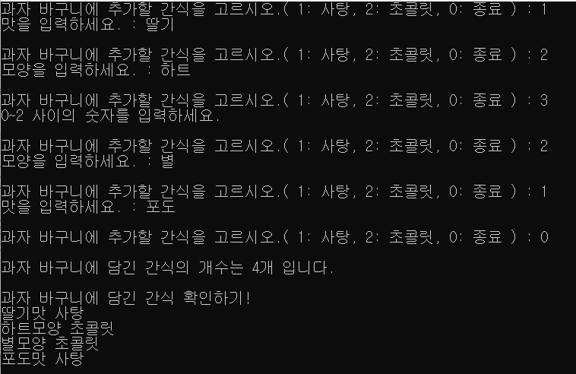
실습1 간식바구니 실습 파일 분할
아래 실습 프로그램 코드 분할해보기
분할 후, 폴더 구조와 프로그램 실행 콘솔 창이 같이 보이게 캡쳐!
Notes:
5초로 설정하고 동영상 찍어서 보내기
동영상 찍는 방법 윈도우 g

Slide 8
난수 생성하기

Slide 9
난수 생성
#include <cstdlib>
#include <ctime>
std::srand(time(NULL)); // 매번 같은 값을 생성하려면 srand() 함수에 seed 전달.
int randomNumber = std::rand(); // 0 ~ 32767 사이의 랜덤한 숫자.
int num = randomNumber % 25 + 1; // 범위를 한정하고 싶다면 나머지 이용하기
cout << randomNumber << endl;
cout << num << endl;

Slide 10
실습1 로또 번호 추첨 프로그램
로또 번호 추천 프로그램 만들기
1 ~ 45사이의 수 중에서
랜덤으로 6개의 번호를 추출하는 프로그램
중복 불가능.
추출이 완료되면 6개의 당첨번호 출력하기
Notes:
5초로 설정하고 동영상 찍어서 보내기
동영상 찍는 방법 윈도우 g

Slide 11
끝! 복습하기

Slide 12
복습 내용
[c++ 기초]
조건문
if문
switch문
반복문
for문
for-each문 (배열과 함께)
while문
do-while문
배열
동적 배열 & 포인터
파일입출력
[클래스 관련 개념]
클래스 기본 개념
객체 지향 프로그래밍
추상화, 캡슐화, 상속, 다형성
구조 : 필드, 메소드, 생성자(소멸자)
접근 제어자
getter, setter
static 멤버
클래스의 상속과 관련된 개념
접근제어자 protected
오버라이딩 (오버로딩과 비교)
업캐스팅, 다운캐스팅
가상 함수
상속에서 다형성을 실현하는 경우는?
추상 클래스
추상 메소드(순수 가상 함수)
추상 클래스의 특징은?

